Slide 1
Aprendamos Java
001 - Instalación / Hola Mundo
OR Dev - Oskar Raúl

Slide 2
Instalación SDK

Slide 3
Instalación en Windows
Versión que usaremos Java 21
Pasos base
Usar instalador.
Instalación manual
Descargar Zip
Extraer a un directorio (recomendado que el path no tenga espacios)
Setear variable de entorno PATH - Agregar el dir instalación \ bin
Setear variable de entorno JAVA_HOME - Settear nueva como Directorio de instalación
Probar la instalación - Abrir un shell NUEVO Dentro de un shell CMD el comando SET para ver las variables de entorno

Slide 4
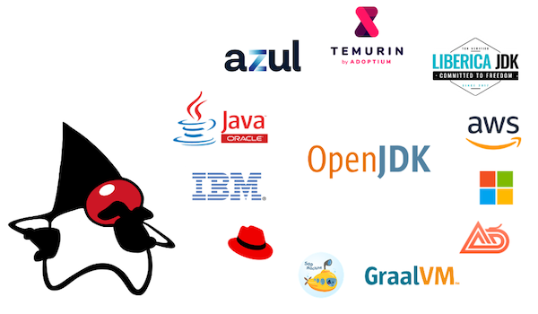
Cuál SDK Escoger?

Slide 5
SDKs
SDK Oficial Java Oracle última versión: https://www.oracle.com/java/technologies/downloads
Openjdk última versión https://jdk.java.net/
Open JDK versiones de archivo (Post Java 8) https://jdk.java.net/archive/
Comparativas de SDKs (características y licenciamiento)
https://jdkcomparison.com/
https://whichjdk.com/

Slide 6
SDKs
Algunas distribuciones populares de JDKs con versiones gratuitas/open source
Adoptium (Antes AdoptOpenJDK) https://adoptium.net/temurin/releases/
Amazon Corretto: https://aws.amazon.com/es/corretto/
Azul Zulu JDK: https://www.azul.com/downloads/#zulu
Bellsoft Liberica JDK: https://bell-sw.com/pages/downloads/
Alibaba DragonWell: https://dragonwell-jdk.io/#/index
SAPMachine: https://sap.github.io/SapMachine/

Slide 7
Workshop instalación JDK
Instalación en windows
Instalación en Linux

Slide 8
Instalación en Linux
Paquetería específica de la distribución Linux.
Usar SDK Man! (recomendado)
https://sdkman.io/
(Si no tienen linux pueden usarlo limitadamente en Git Bash de linux)
Copiar comando de instalación curl -s "https://get.sdkman.io" | bash
Verificar que todo se instala en el directorio c:/Users/nombre_usuario/.sdk/candidates
Comando para pedir ayuda sdk help y aprenden a usar el SDK

Slide 9
Curso Git
Curso git mouredev, para los que no saben nada de git
https://www.youtube.com/watch?v=3GymExBkKjE

Slide 10
Hola Mundo - el código fuente

Slide 11
Qué necesitamos para programar en Java
Editor de texto
IDE (Preferiblemente)
IntelliJ (el que usaré en el taller)
Netbeans
Eclipse
Herramientas compilación/ejecución
javac (compilador java)
java (ejecución de la máquina virtual Java JVM)
jar (comando para manipulación de archivos java o jars)

Slide 12
Qué necesitamos para programar en Java
Documentación
Descargas oficiales java https://www.oracle.com/java/technologies/downloads/
Documentación oficial java 21 https://docs.oracle.com/en/java/javase/21/
API Java (Bibliotecas de programación Core Java) https://docs.oracle.com/en/java/javase/21/docs/api/index.html
Especificación del lenguaje https://docs.oracle.com/javase/specs/jls/se21/html/index.html
Especificación de la JVM https://docs.oracle.com/javase/specs/jvms/se21/html/index.html

Slide 13
Programa Hola mundo
Elementos:
Clase Todo programa Java tiene al menos una clase pública (luego veremos los conceptos de acceso público, privado, protegido… en detalle)

Slide 14
Programa Hola mundo
Elementos:
Archivos fuentes extensión .java puede tener UNA sola clase pública y el archivo debe llamarse igual (sensible a mayúsculas)

Slide 15
Programa Hola mundo
Elementos:
Funciones o métodos Toda clase Java puede tener una o más funciones o métodos que son unidades de código con un nombre y que pueden recibir parámetros. No existe código fuera de un método (*)
(*) Existe una excepción que veremos luego

Slide 16
Programa Hola mundo
Elementos:
Función main Existe una función pública y estática especial llamada main que es la “función principal” => la función que se ejecuta al arrancar el programa. Parámetro en la función main: String[] args = Array (*) de cadenas de caracteres que tiene la lista de “argumentos posicionales” desde la consola o línea de comandos
(*) Por ahora pensemos informalmente un Array como una “lista” de N elementos que se cuentan desde cero hasta N-1, así args[0] = primer elemento, args[1] = segundo elemento …

Slide 17
Programa Hola mundo
Elementos: (Ver archivo HelloWithName en ejemplos de código sesión 2)
Importación de dependencias
Declaración de variable
Asignación de valor a variable
Instrucciones
Comentarios de una línea o múltiples líneas
Sentencias (statements)
Invocación de un método de clase o estático
Creación de objeto e invocación de un método
Palabras Reservadas

Slide 18
Programa Hola mundo
Palabras reservadas (reserved Words) Son palabrasque tienen un significado especial en el lenguaje de programación y no se pueden usar como nombres de variables, constantes, funciones, etc…

Slide 19
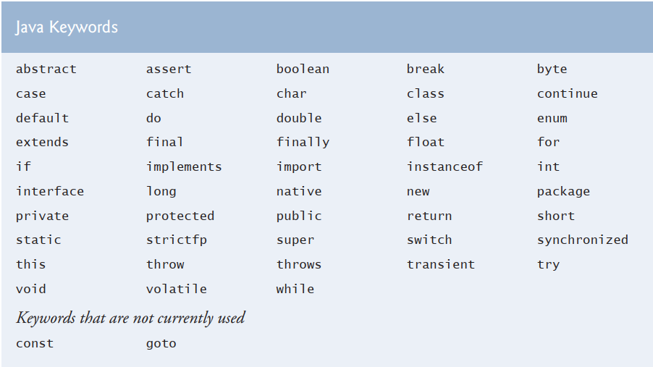
Programa Hola mundo
Palabras reservadas en java
Fuente: Deitel Java How To Program 11th

Slide 20
Hola Mundo - la ejecución

Slide 21
Ejecución del Hola Mundo
Lenguaje Compilado a una máquina virtual llamada JVM (Java Virtual Machine)
Hace que Java sea portable a múltiples SO.
Los SO tienen una implementación de la JVM (traduce las instrucciones de la máquina virtual a nativo) => JVM (Java virtual machine)
Proceso de ejecución en lenguajes compilados
Escribir código.
Compilar / enlazar a libs externas(*) (Ejecución del compilador).
Se genera programa ejecutable (caso java archivos .class que serían los ejecutables de la JVM).
(*) En el caso Java no existe un proceso de enlace tal como en C/C++

Slide 22
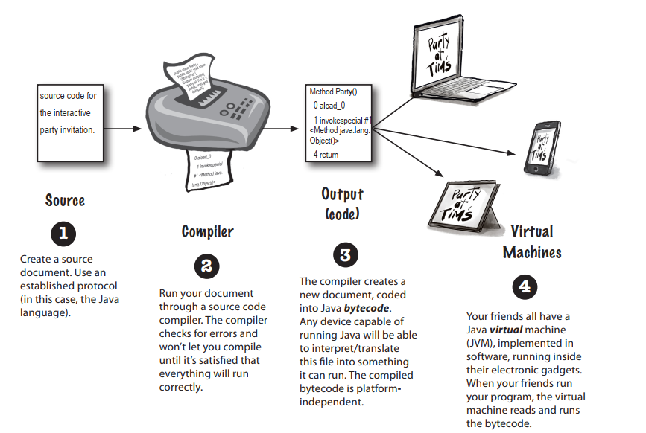
Ejecución del Hola Mundo
Fuente: Head First Java 3rd edition

Slide 23
Ciclo de compilación
Escritura del código comando con cualquier editor o IDE
Compilación comando javac archivo.java => archivo.class
Ejecución comando java inicia ejecución desde la función main

Slide 24
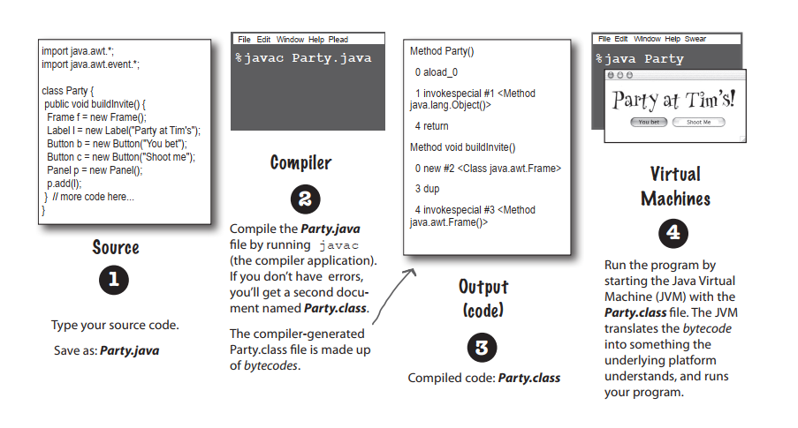
Fuente: Head First Java 3rd edition

Slide 25
Workshop ejecución hola mundo
Ejecución Windows
Ejecución Linux

Slide 26
Ejercicios

Slide 27
Ejercicios
Investigar sobre diferencias entre lenguajes ejecutados y compilados
Investigar sobre el concepto de Bytecode ¿Qué otros lenguajes utilizan bytecode?
Investigar sobre el concepto de “Just In Time Compiling” (JIT) Bajo qué escenarios Java usa este concepto?
Realizar la instalación de Java 21 en windows y linux de ser posible.
Ubicar en la documentación del API las funciones usadas de la clase Math
Ubicar en la referencia del lenguaje los tipos de datos y operadores usados.
Realizar el proceso de compilación y ejecución del hola mundo.
Hacer cambios sobre el programa, experimentar.

